Slide 1

手机品牌竞争分析
The Analysis of Mobile Phone’s Brands
—— XXXXX
CopyRight © XXXXX 2011年8月24日

Slide 2
引言：
回顾我国移动电话20多年的发展历程，我国移动通信市场的发展速度和规模令世人瞩目，中国的移动电话发展史是超常规、成倍数、跳跃式的发展史。据国家工业和信息部日前发布的报告显示，伴随着2011年第一季度我国再增加了3000万个手机用户，截止到3月底，中国手机用户已达8.89亿。根据该增长率推算，我国的手机用户总数在今年5月将突破9亿大关。我国即将成为世界上首个拥有9亿手机用户的国家。作为全球最大的手机市场，中国市场蕴无疑藏着巨大的商机。随着中国手机市场的飞速发展，国内外手机制造商之间的竞争日趋加剧。对这些手机制造商而言，目前面临的一个重要问题就是如何及时满足消费者需求以提高市场占有率，如何树立良好的品牌形象以获取可持续性竞争优势。

Slide 3





选取以下品牌进行对比分析

Slide 4
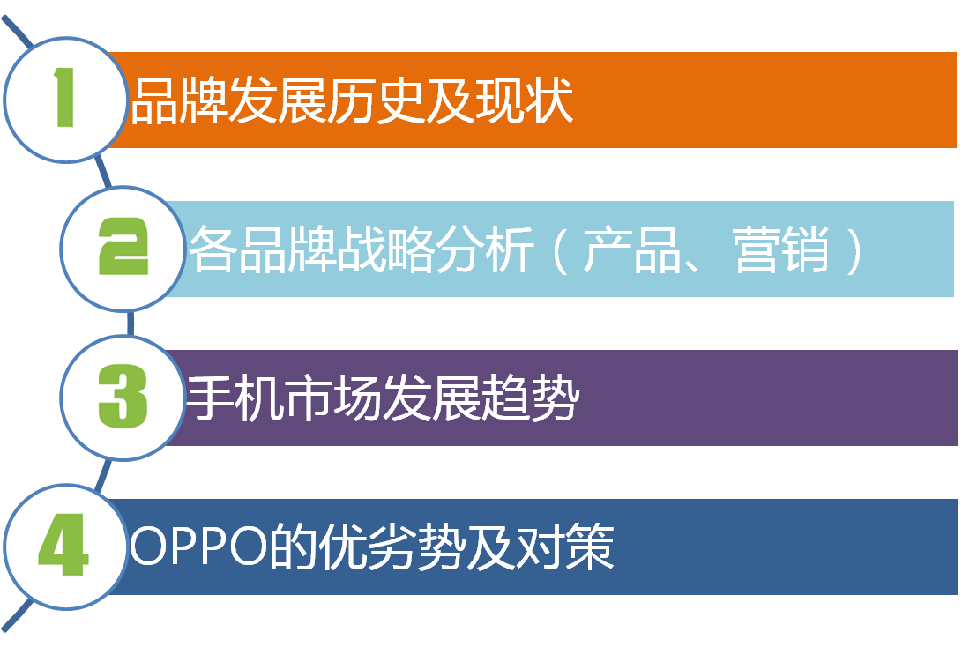

Slide 5
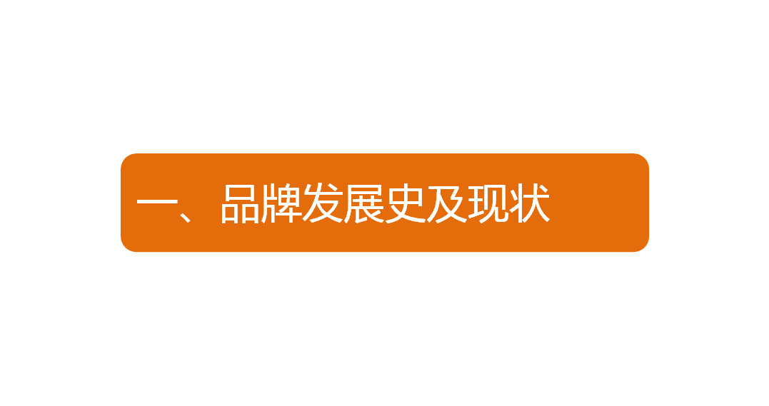
诺基亚的品牌发展史及现状
三星的品牌发展史及现状
索尼爱立信的品牌发展史及现状
金立的品牌发展史及现状
华为的品牌发展史及现状

Slide 6
诺基亚品牌发展史及现状
1.诺基亚品牌发展史
1865年诺基亚作为一家木匠工厂一炮打响
1967年木匠工厂、橡胶加工厂、电缆厂联合为诺基亚
1982年诺基亚（当时叫Mobira）第一台NMT450移动电话Senator生产出来。随后开发的MobiraTalkman，是当时最先进的产品
1990年的诺基亚，因产业领域过宽而濒于破产。后来老总决定只认准一点——手机，将其他产业全部舍弃（包括卖掉一个年利润800万美元的制药厂），5年后它便东山再起了
1991年通过芬兰诺基亚Radiolinja网络进行 全球通技术
2005年底，公司在全球8个国家拥有14家工厂，并在11个国家设立了研发中心，雇员人数达到了约58800 人
2008年诺基亚入选世界品牌价值实验室编制的《中国购买者满意度第一品牌》，排名第十。

Slide 7
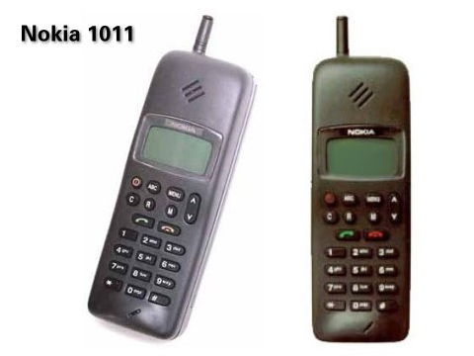
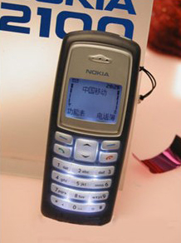
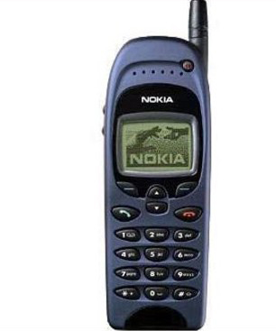
2.诺基亚手机发展史
1998年以前经典机型
诺基亚1011 诺基亚2100 诺基亚6150

Slide 8
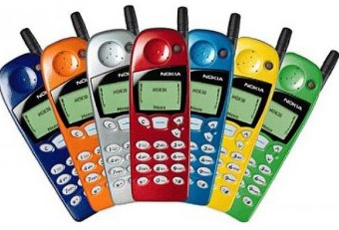
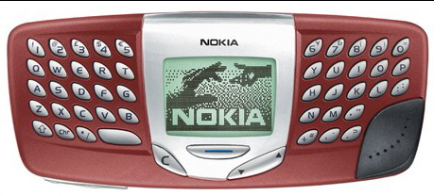
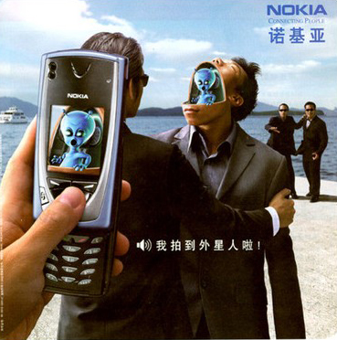
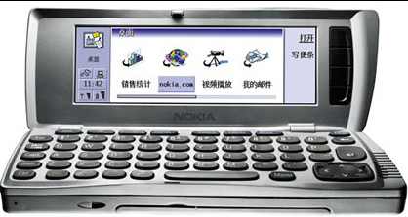
1999-2000经典机型
诺基亚5110 诺基亚5510
诺基亚7650 诺基亚9210c

Slide 9
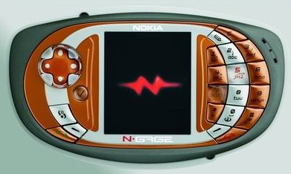
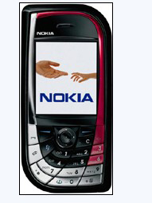
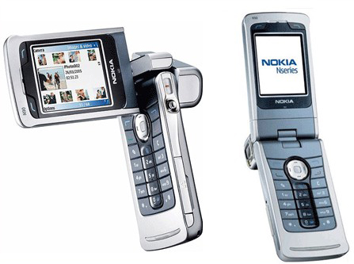
2003、2004经典机型
诺基亚N-Gage
诺基亚7610 诺基亚N90

Slide 10
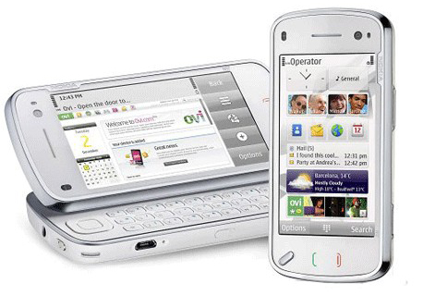
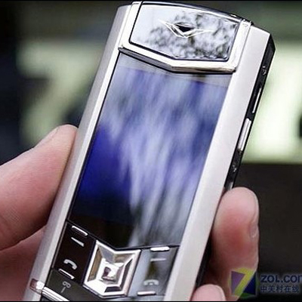
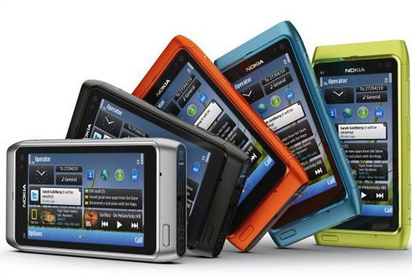
2008-2010经典机型
诺基亚N97 诺基亚VERTU
2010至今经典机型
诺基亚N8

Slide 11
2.诺基亚现状
7月21日诺基亚公布了2011年第二季度财报，本季度诺基亚移动设备出货量为8850万部，净营收为92.75亿欧元（约合131.96亿美元），净亏损3.68亿欧元（约合5.24亿美元）。
第二季度，诺基亚净营收为92.75亿欧元，相比去年同期下降7%，比起上季度下降11%；其中，设备与服务部门当季净营收54.67亿欧元，相比去年同期下降20%，相比上季度下降23%。基于非国际财报准则，设备与服务部门运营利润率为6.7%，较去年同期的9.5%和今年第一季度的9.8%均有所下降。
根据财报，诺基亚在第二季度移动设备出货量为8850万部，相比去年同期下降20%，相比上季度下降18%。其中，智能手机和移动电脑出货量为1670万部，相比去年同期下降34%，相比上季度下降31%。
诺基亚首席执行官Stephen Elop表示，2011年第二季度公司处于战略转型期，面临的挑战要高于预期，不过诺基亚应对这些挑战的行动已经对公司业务产生积极影响，而且对战略目标的实施进展要好于预期。

Slide 12
三星品牌发展史及现状
1.三星品牌发展史
1938年3月1日，三星集团的创始人李秉喆以三万韩元在韩国大邱市成立了一家商号为“三星商会”的企业，这就是三星集团的前身。
三星电子于1969年l月13日成立，是一家集半导体、通讯、计算机产品和消费类电子产品于一体的大型电子企业，致力于通过先进的技术和周到的服务为全球客户提供完美的应用体验。1994年，三星电子开发出世界第一个256M动态存储器。1995年开发出世界第一个22英寸TFT-LCD。1996年成功地开发出世界第一个IGB动态储存器。1997年成功地开发出世界第一个30英寸TFT-LCD。三星电子下设四大主要业务部门，即数字多媒体网络、通讯网络、设备解决方案网络和数字家电网络，其业务遍布全球47个国家。三星电子业务涉及多个领域，主要包括半导体、移动电话、显示器、笔记本、电视机、电冰箱、空调、数码摄像机以及1T产品等。目前，三星电子在动态存储器、静态存储器、CDMA手机、电脑显示器、液晶电视等近20种产品中保持着世界市场占有率第一的位置。

Slide 13
2.三星电子现状
三星一季度财报显示，三星电子公司一季度利润有所下滑，实现营业利润2．9万亿韩元（合27亿美元），而2010年同期的营业利润则达到了4．41万亿韩元，第1季度利润下降34％。在2010年，三星曾创下惊人记录，公司年度销售额、营业利润和净利润均达到历史最高水平，手机出货量名列全球第二，仅次于诺基亚。
尽管财报的表现不尽人意，但三星近期在智能终端方面的表现却相当抢眼。无论是智能手机、平板电脑，还是智能电视，三星的表现都可圈可点。智能手机方面以盖世系列领衔的手机产品更是精彩非常。2011年中国三星论坛4月6日在上海盛大开幕。在此次论坛上，三星更是发布多款智能新品，掀起了一场“智慧生活”风暴。如此看来，三星有望借助智能终端发力，挽回利润低下的局面。

Slide 14
索尼爱立信品牌发展史及现状
1.索尼爱立信品牌发展史
索尼爱立信作为一个年轻的国际知名品牌，诞生于2001年，是由索尼和爱立信公司各控股50%的合资公司。它融合了索尼在影音、产品规划及设计能力、电子产品营销和品牌推广方面的专长以及爱立信在移动通信技术、运营商关系、网络设施建设等方面的特长。公司总部设于伦敦，研发中心位于瑞典德隆，产品主要包括智能手机、手机、PC卡及配件等。包括欧洲、日本、中国和美国的研究开发人员在内，公司全球雇员约达7,500人。
公司成立之初，经营惨淡，连续两年高额亏损，一度让爱立信萌生退意，直到推出了手机史上颇具影响力的直立式的手机T610之后，在2003年10月首度转亏为盈。该公司也以此为出发点，，推出了S700i、K700i、Z800i、P900i等新型手机。并以款式少但精致的行销策略以区隔竞争对手的“机海战术”。
由于精致策略的成功，在2005年第2季开始，索尼爱立信的音乐手机采用索尼Walkman品牌，自2005年8月第一部Walkman双品牌手机W800i上市后，成功结了索尼集团的电子、娱乐事业资源。巩固了该公司在发达国家市场的版图，索尼爱立信同时扩大产品范围，以较低价手机抢攻中国、印度等发展中国家市场。

Slide 15
2.索尼爱立信现状
2011年第一季度财报，手机总销量为810万台，和去年同期相比减少了28%，销售重心逐渐侧重智能手机，非智能手机的销量在递减，据索尼爱立信统计，索尼爱立信在2011年第一季度全球智能手机总销量中占据了5%的市场份额。这一季度索尼爱立信终端的平均售价为141欧元（约合200美元），和上一季度相比有4%的提升。
在2011年第一季度，索尼爱立信的销售额达到了11.45亿欧元，和去年同期相比下降了19%，与2010年第四季度相比，下降了25%。在2011年第一季度，索尼爱立信毛利率为33%，和去年同期相比提升了2%，和2010年第四季度相比提升了3%。在Q1索尼爱立信的净利润为1100万欧元，在上一季度这个数字为800万欧元，不过和2010年第一季度2100万欧元的净利润相比，要少了很多。除此之外，索尼爱立信的债务增加了3.75亿欧元，总债务额达到了6.04亿欧元，索尼爱立信在2011年Q1结束时公司账户中现金存款余额为5.99亿欧元，可以看到，索尼爱立信需要更多的盈利来平衡收支。

Slide 16
索尼爱立信机型
主要机型系列 | 特点 | 特点
C | Cyber-Shot-专业照相手机系列 | 丰富和专业相机功能的手机
D | Deutsche Telekom-移动网络手机系列 | T-Mobile-移动网络的独家电话系列
F | Fun专属游戏机系列 | 游戏为重点的手机
G | Generation Web-互联网手机系列 | 以互联网为设计重点手机
J | Junior-国民机系列 | 低档入门手机
K | Kamera-双面设计手机系列 | 双面设计直立式手机，部份机种强调照相功能，Cyber-Shot子系列为C系列前身
M | Messaging-业务系列 | 业务重点的智能手机，没有数字镜头
P | Professional-商务多媒体手机系列 | 商务多媒体旗舰机种
R | Radio-收音机手机系列 | 收音机功能，外貌像收音机/手机设有内置式调幅，调频收音机
S | swicel/slide/snap-shot-滑盖/旋盖/随手拍系列 | 原为Swivel旋盖系列,后改成Slide滑盖机种,现为Snap-Shot随手拍系列
T | Tala-SonyEricsson标准机系列 | 直身手机，首个推出的系列
V | Vodafone-沃达手机系列 | Vodafone沃达丰网络的独家手机
W | Walkman-音乐随身听手机系列 | Walkman拥有丰富的音乐功能的行动音乐手机
X | Xperia-全新体验系列 | 原自Experience，希望带给消费者全新体验
Z | Ze Bobber-时尚折叠系列 | Ze Bobber(原名不祥)时髦的折机(翻盖手机)

Slide 17
金立品牌发展史及现状
1.金立品牌发展史
2002年9月16日深圳市金立通讯设备有限公司的成立，注册资金2亿元，是一家专业手机研发、加工生产、内外销同步进行的民营高科技企业
2003年1月21日，金立公司通过“深圳市民营科技企业”认定。
2004年12月，深圳市金立通信设备有限公司被评审为“A”资信等级企业
2005年5月获得GSM和CDMA生产双牌照。
2005年12月，金立手机国内月销量突破25万台。
2006 年 8 月，金立手机获得“全国大学生至爱品牌”称号
2007年7月5日 ，金立手机运营商事业部和3G研发院正式成立
2008年5月1日，金立官方网上商城（shop.gionee.com）开通
2009年5月，北京金立与中国电信集团公司签署了“中国电信与北京金立移动业务深度合作框架协议”，北京金立将在两年协议期间，与中国电信集团公司在中国大陆各区域就移动业务展开全方位合作。
2010年9月，金立手机月产量突破100万台
2011年5月25日三星访金立，就双方战略伙伴合作关系签署MOU

Slide 18
2.金立手机现状
金立总部目前拥有员工近600人，平均年龄小于30岁，90％以上拥有本科以上文凭，其中硕士、博士以上学历占23％。这是一支年轻化、知识化的管理团队，崇尚科学和规范化的企业管理模式，具有强烈的创新意识和追求可持续发展的敬业精神。
2011年金立手机销量突破1000万台。经过九年的发展，金立已稳步进入了移动通信领域的主流阵营，且位居行业前列。
金立技术力量雄厚且对技术的掌握有着长远的规划，是国内极少数坚持自主研发的手机商之一。拥有国内第一条为研发配套的试生产线，使手机的调试、测验与研发成为一条完整的生产链，有效缩短研发周期，确保手机生产质量。目前，金立在深圳、上海、杭州等地均设立了专业研发机构，保证了金立在2G/2.5G/2.75G/3G整机研发方面的卓越表现。

Slide 19
华为品牌发展史及现状
1.华为品牌发展史
1997年推出无线GSM解决方案，于1998年将市场拓展到中国主要城市。
2005年海外合同销售额首次超过国内合同销售额。 与沃达丰签署《全球框架协议》，正式成为沃达丰优选通信设备供应商。
2006 与摩托罗拉合作在上海成立联合研发中心，开发UMTS技术。
2008 根据Informa的咨询报告，华为在移动设备市场领域排名全球第三。 首次在北美大规模商用UMTS/HSPA网络，为加拿大运营商Telus和Bell建设下一代无线网络
2010华为超越了诺基亚西门子和阿尔卡特朗讯，成为全球仅次于爱立信的第二大通信设备制造商。

Slide 20
2.华为品牌现状
虽然华为的智能手机还是仅以Android为单一系统，但在今年的上半年，其Android智能手机的出货量，就已经稳居全球前五，加上功能性手机，出货量达到7200万台，同比增长近40%。这也使得华为终端的销售额相应地达到了42亿美元，同比增幅64%。而在国内市场，华为手机产品的市场份额也已跻身三甲。基于此，华为提出了到2015年，跻身全球三大手机品牌之列的目标。

Slide 21
二、各品牌战略分析
诺基亚手机战略分析
三星手机战略分析
索尼爱立信手机战略分析
金立手机战略分析
华为手机战略分析

Slide 22
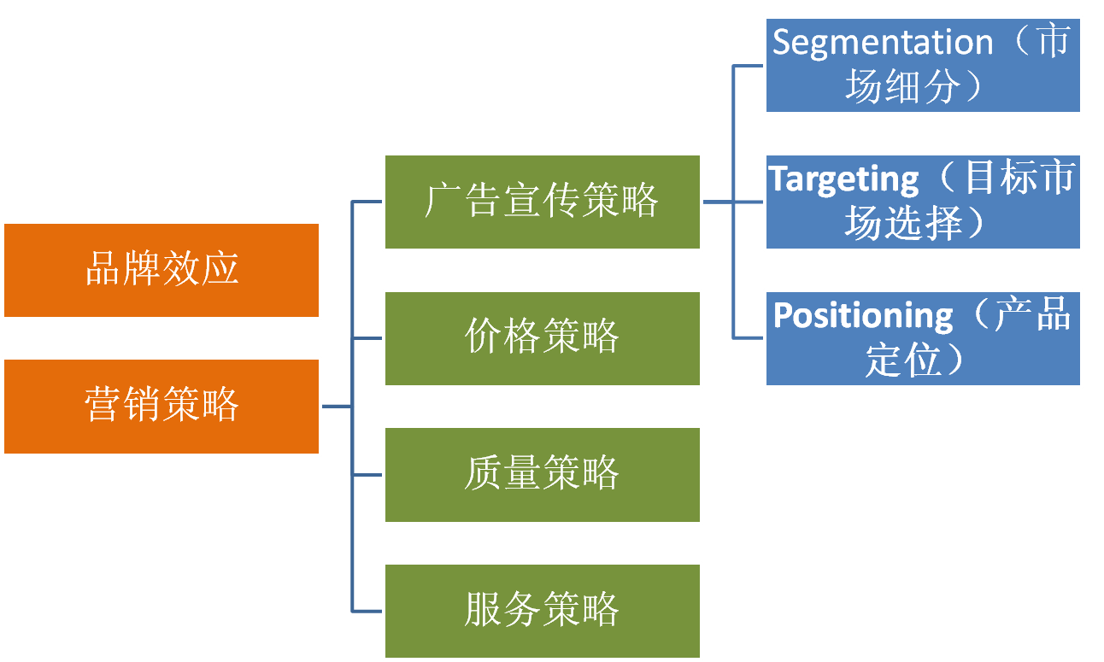
诺基亚手机战略分析

Slide 23
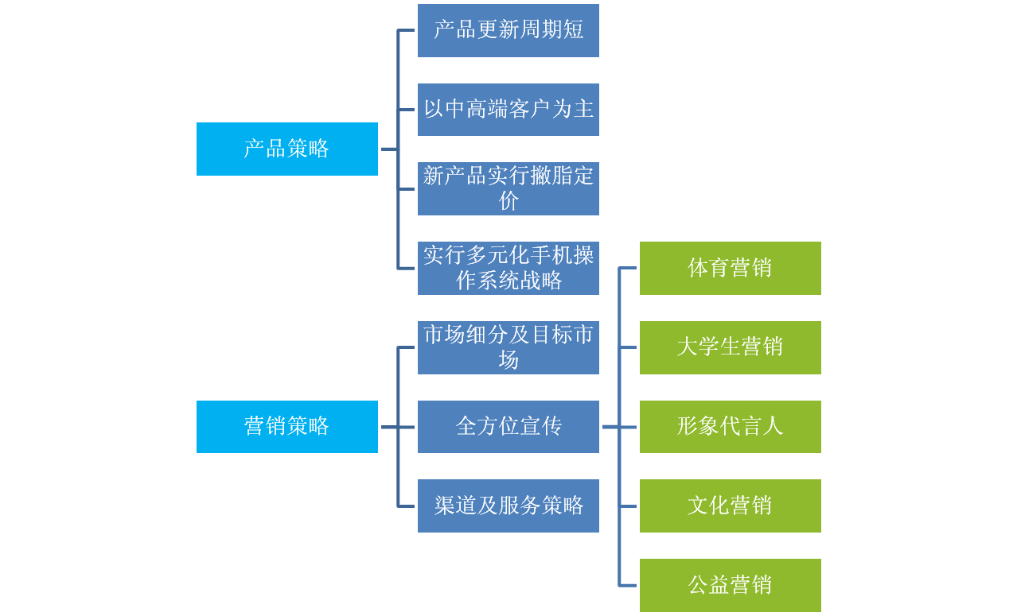
三星手机战略分析

Slide 24
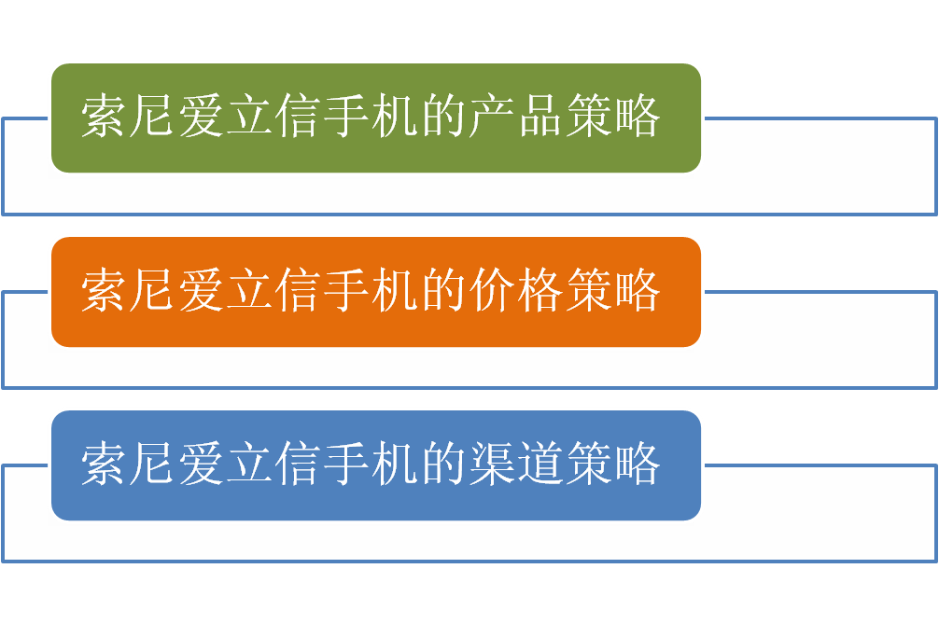
索尼爱立信手机战略分析

Slide 25
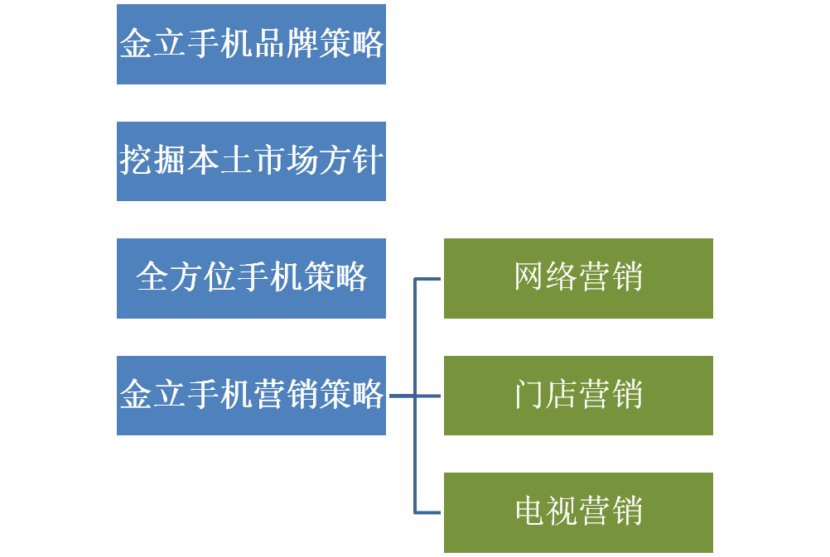
金立手机战略分析

Slide 26
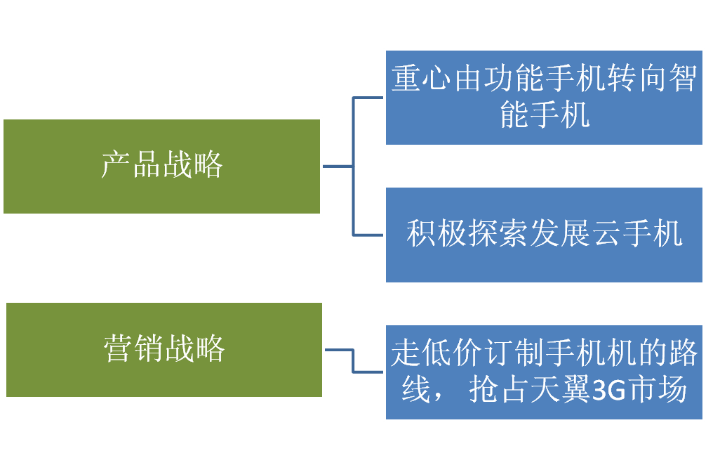
华为手机战略分析

Slide 27
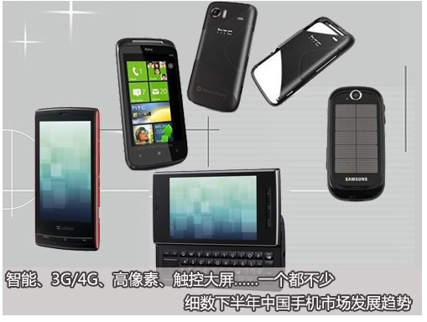
三、手机市场发展趋势
移动互联网的发展，直接带动了手机行业朝着智能、融合的方向发展。手机产品也日新月异，功能越来越多样化。随着手机市场竞争不断向智能、3G集中，各大厂商之间的竞争较以往也更加激烈，同时新技术也层出不穷。走过上半年的风起云涌，下半年中国手机市场呈现出哪些明显
的发展趋势呢？谁能主宰手机市场的浮沉？
下面通过互联网消费调研中心ZDC对上半年数据的解析，对下半年中国手机市场品牌竞争格局、产品结构、新技术等进行趋势预测。

Slide 28
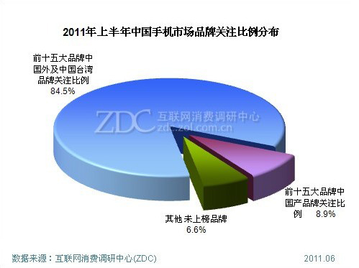
（一）从品牌格局来看
智能手机重塑品牌关注格局，国外及台湾品牌仍是用户关注重点

Slide 29
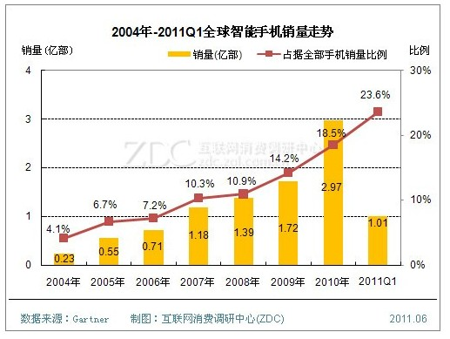
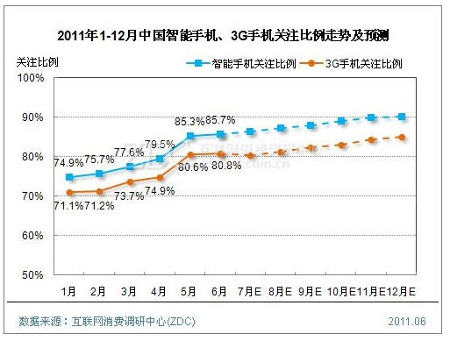
（二）从产品结构来看
1、智能、3G手机关注度跳跃式增长，4G崭露头角，为各大厂商竞争核心领域

Slide 30
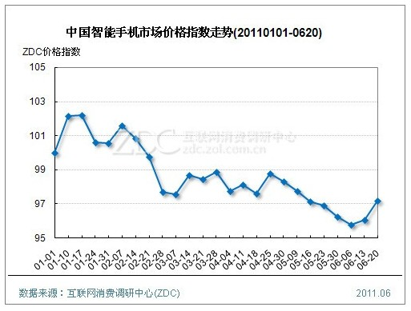
2、中高端手机产品关注份额进一步提升

Slide 31
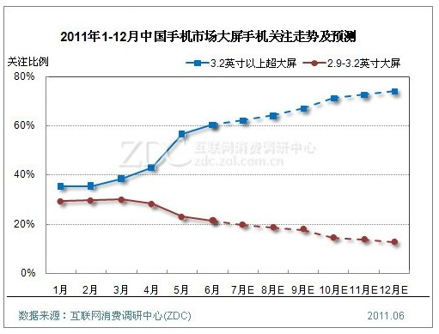
3、手机外观的关注重点向全方位、综合触控产品集中
4、屏幕聚焦3.2英寸以上超大屏，超大屏概念将被改写

Slide 32
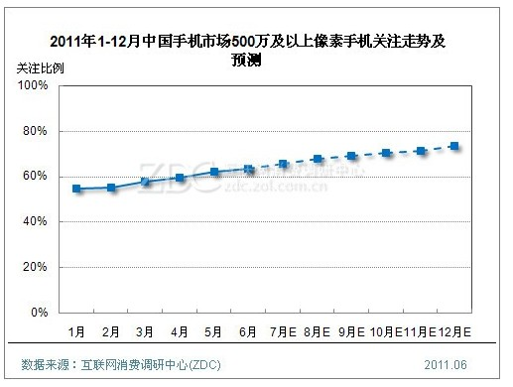
5、500万及以上高像素手机将更加受宠

Slide 33
智能、3G手机时代的到来，为手机产业带来了一场新的革命。不论品牌竞争格局还是产品结构，手机行业各方面都产生了与以往时代不同的特征与趋势。从2011年下半年来看，国外主流品牌、中国台湾品牌之间必将上演一场高端高性能智能/3G手机争夺战。另外，在国产自主品牌的参与下，中端智能/3G手机市场的竞争也将更加激烈。至于谁能成为市场的主导者，仍需拭目以待。

Slide 34
Thank You~
By XXXXXX

